Slide 1
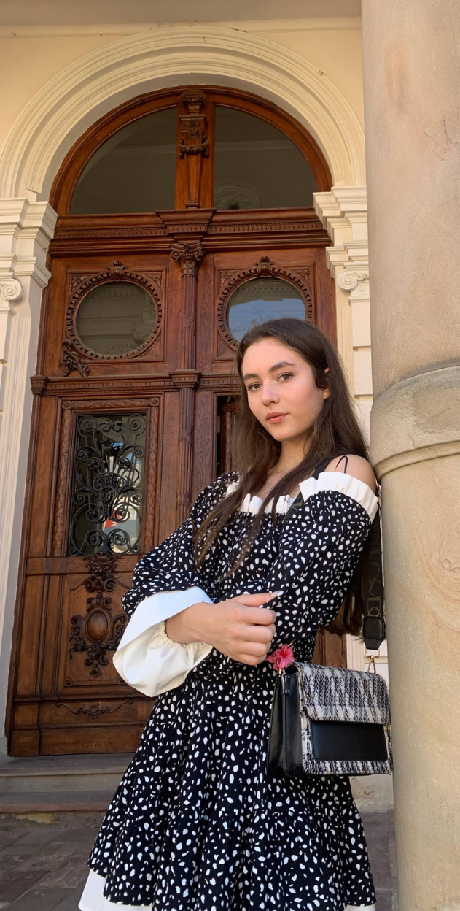

ЛОГОША Уля
учениця 8-Г класу
Вислів, який я використовую в житті : «Щоб вести людей за собою, йди за ними»

Slide 2




Добрі справи – основа моєї програми
Благодійні ярмарки:
Організація шкільних благодійних ярмарків;
Продаж смаколиків, виробів hand-made;
Збір коштів на добрі цілі (ЗСУ, лікарні, притулки, допомога дітям).
Благодійність
Взаємодопомога
Турбота про довкілля
Допомога тим, хто цього потребує:
Підтримка учнів у складних ситуаціях;
Збір речей, книжок, іграшок;
Волонтерські ініціативи та дні добрих справ;
Головне:
У нашій школі ніхто не має залишатися наодинці з проблемами!
Екологічні акції:
Прибирання території школи
Збір макулатури та батарейок
Озеленення шкільного подвір’я
Формування екологічної свідомості

Slide 3


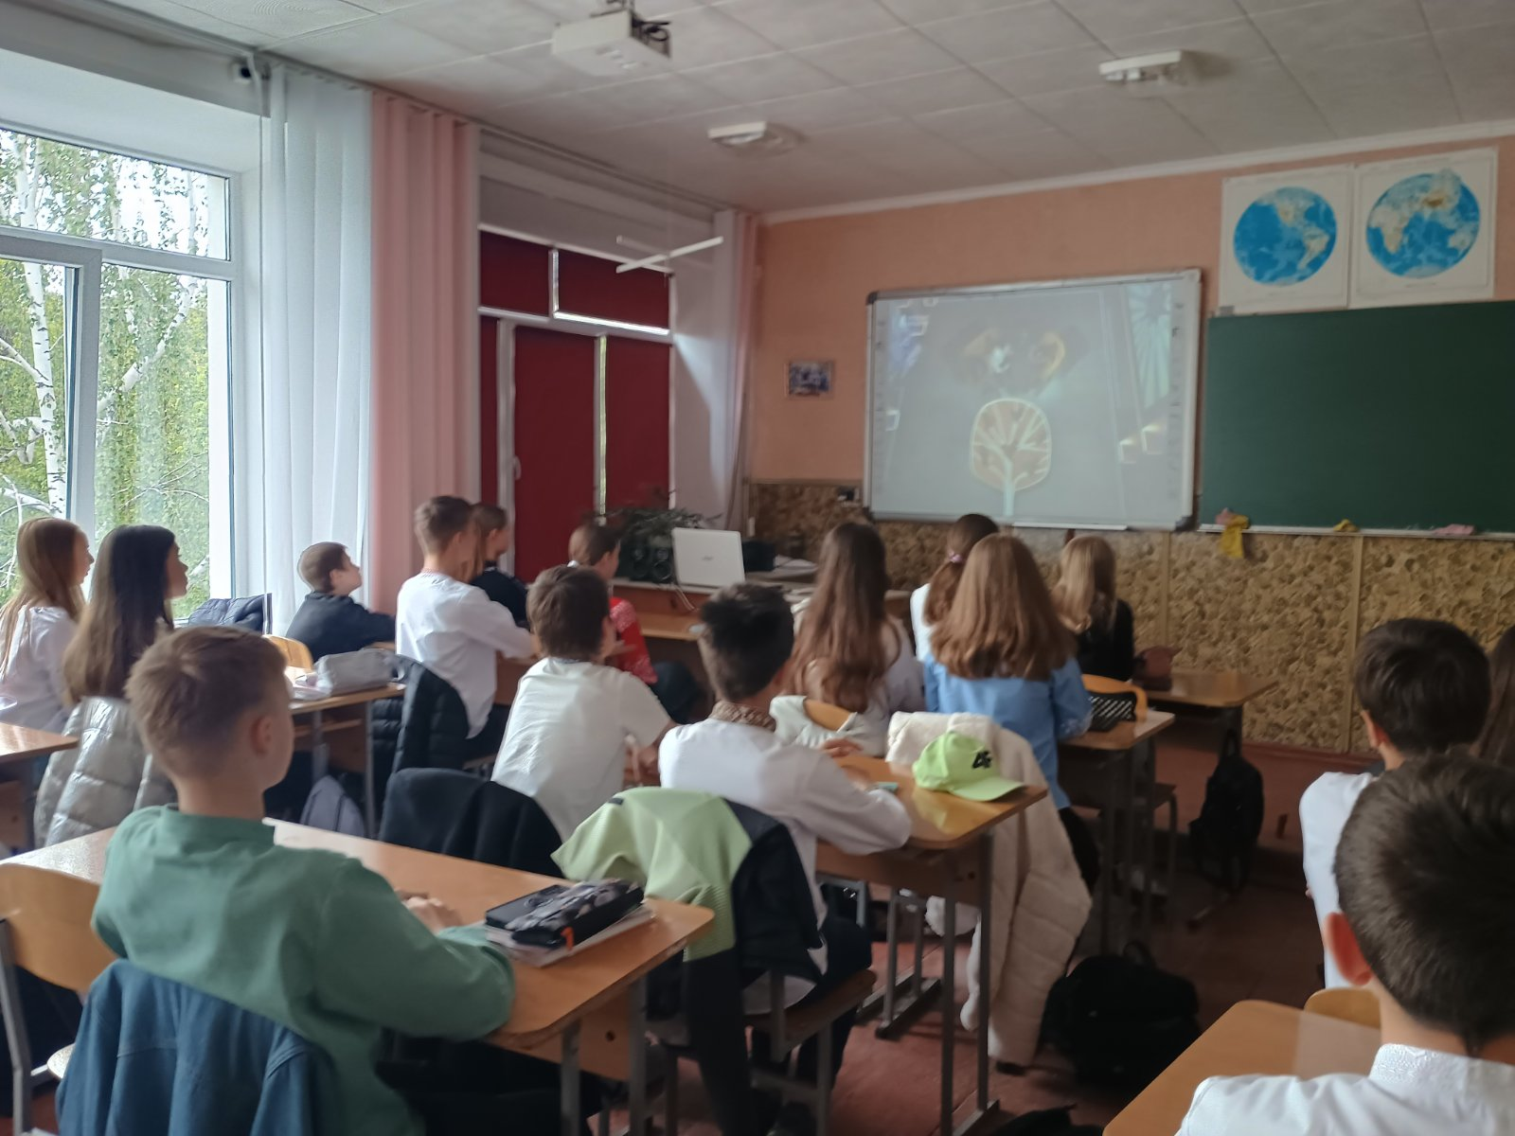

Шкільне життя
Організація тематичних днів:
День стилю – можливість проявити індивідуальність і креативність
День компліментів – створення дружньої атмосфери та позитивного настрою
День вдячності – розвиток поваги та культури подяки
Інші тематичні дні за ініціативою учнів
Мета: зробити шкільні будні яскравішими та об’єднати учнів
Більше свят і сезонних розваг:
Осінні, зимові, весняні та літні шкільні заходи
Святкові перерви, флешмоби, квести
Конкурси, ігри та інтерактивні активності
Створення позитивних спогадів у шкільному житті
Результат: активна школа, гарний настрій та згуртований учнівський колектив
Мій підхід:
Усі ідеї – разом з учнями
Кожен може долучитися до організації
Школа – це не лише навчання, а й яскраві емоції

Slide 4

Тренінги та підтримка ментального здоров’я
Збереження та зміцнення ментального здоров’я:
Проведення тренінгів і занять для зняття стресу;
Формування навичок емоційної рівноваги;
Підтримка дружньої та безпечної атмосфери в школі;
Формати тренінгів:
Йога – для розслаблення та концентрації;
Стретчинг – для зняття напруги та покращення самопочуття;
Чаювання – тепле спілкування та емоційна підтримки;
Те, що буде повністю на мені, як організатора:
Участь – добровільна та комфортна для кожного;
Заняття проводяться у безпечному форматі;
Усі активності – за підтримки школи та фахівців;
Мета :
Зменшення стресу серед учнів;
Підвищення впевненості в собі;
Піклування про фізичне та емоційне здоров’я;
Створення культури турботи одне про одного;

Slide 5

Дружня атмосфера
Підтримка учнів:
Допомога тим, хто потрапив у складні ситуації
Сприяння взаємопідтримці серед однокласників
Створення комфортного середовища для всіх учнів
Заходи на згуртування класів:
Командні ігри та квести
Спільні проєкти та творчі завдання
Тижні дружби та класні активності
Мета: зміцнити командний дух і взаєморозуміння
Протидія булінгу та взаємоповага
Підвищення обізнаності про булінг і його наслідки
Розвиток культури взаємоповаги та толерантності
Впровадження правил «дружньої школи»
Кожен учень має відчувати себе у безпеці
Спілкування в соціальних мережах
Використання шкільних сторінок для дружнього спілкування
Публікація корисної та цікавої інформації
Модерація обговорень для уникнення конфліктів
Мета: зберегти позитивну та безпечну онлайн-атмосферу
Очікуваний результат
Згуртований колектив
Дружня та безпечна атмосфера
Учні, які підтримують одне одного і відчувають себе важливими
Разом ми зможемо більше!

Slide 6

Заклик:
Якщо ви хочете школу, де панують доброта, підтримка і турбота – підтримайте мене!

